Slide 1
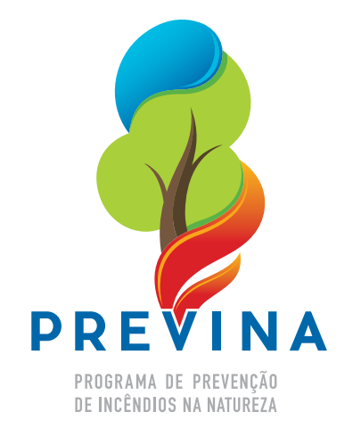

Slide 2









INSTITUIÇÕES ENVOLVIDAS

Slide 3

1963 – PARANÁ EM FLAGELO
Agosto de 1963
Pós geada negra → decadência dos cafezais
  Geada + estiagem + queimadas para limpeza

Slide 4
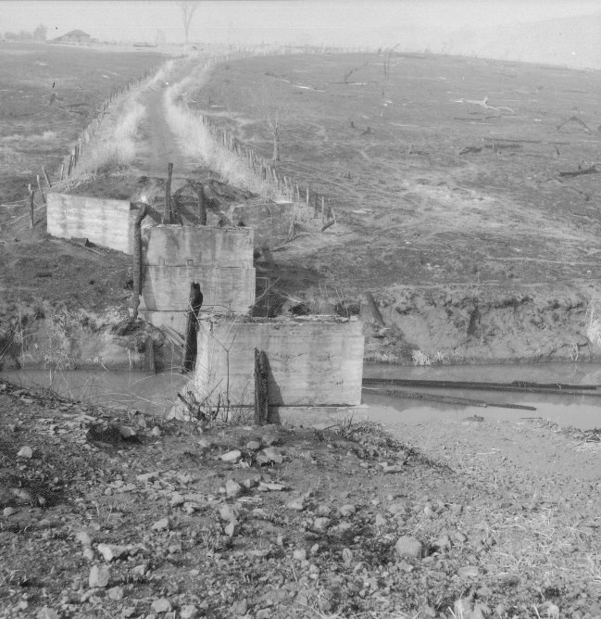
Consequências
110 mortes
5,7 mil famílias atingidas
8 mil imóveis
128 cidades atingidas

Slide 5
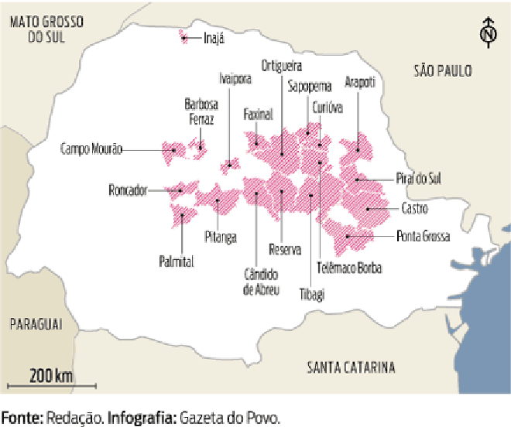
Consequências
20 mil hectares de plantações
500 mil hectares de florestas nativas
1,5 milhões de hectares de campos e matas secundárias

Slide 6
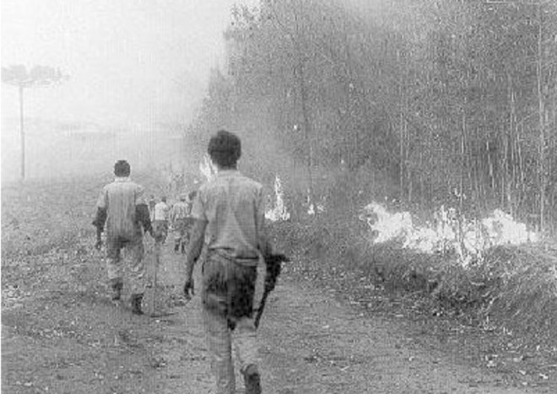
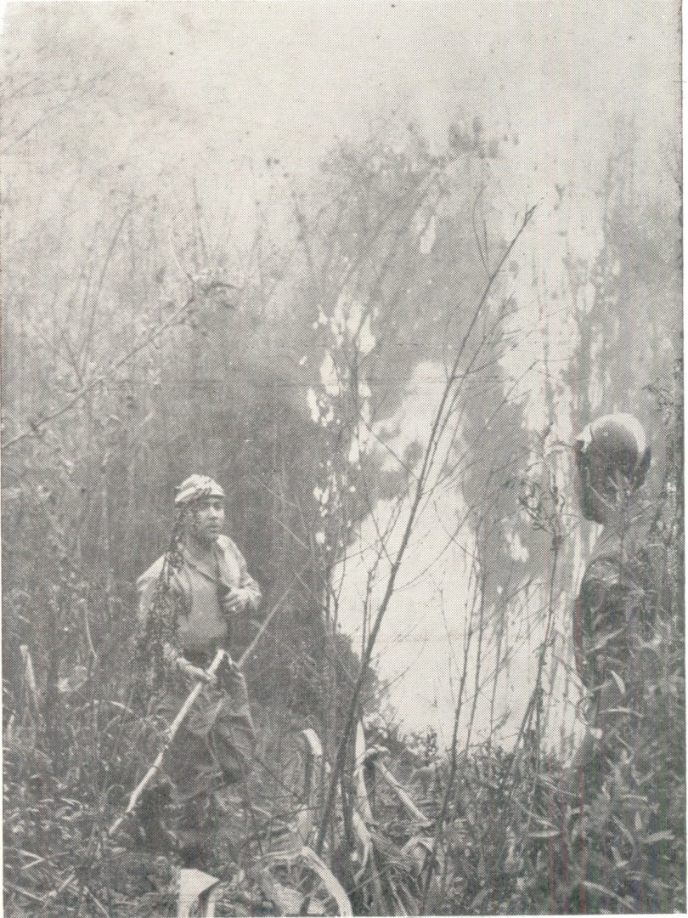
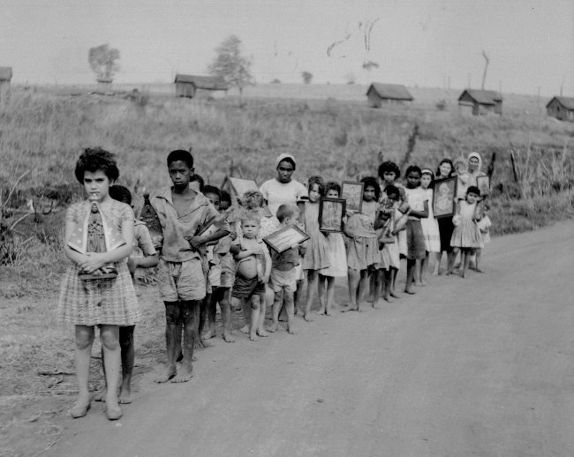
Consequências

Slide 7
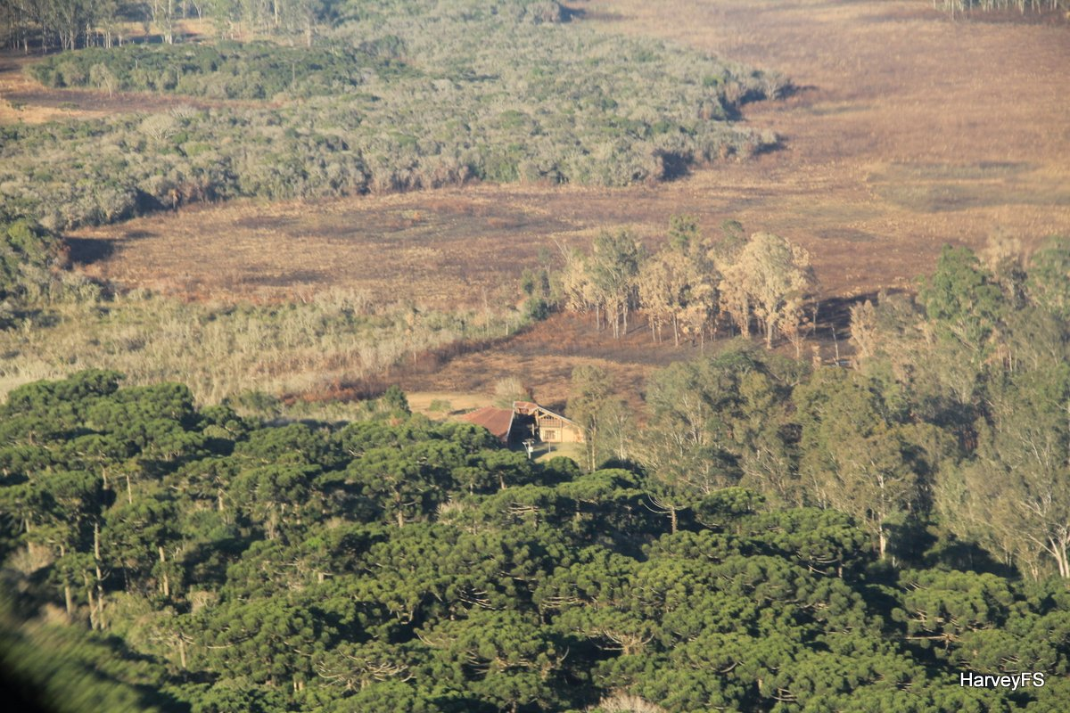
INCÊNDIOS NO PARANÁ
FLORESTA ESTADUAL METROPOLITANA
  12/07/16

Slide 8
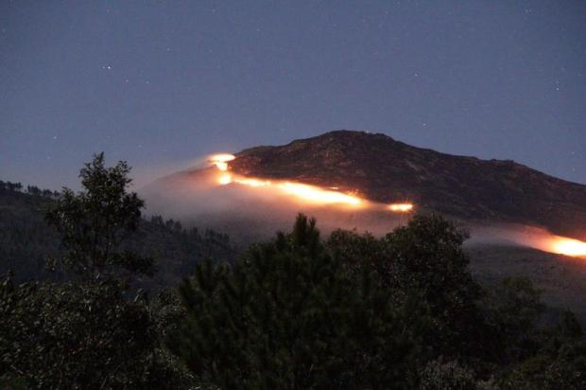
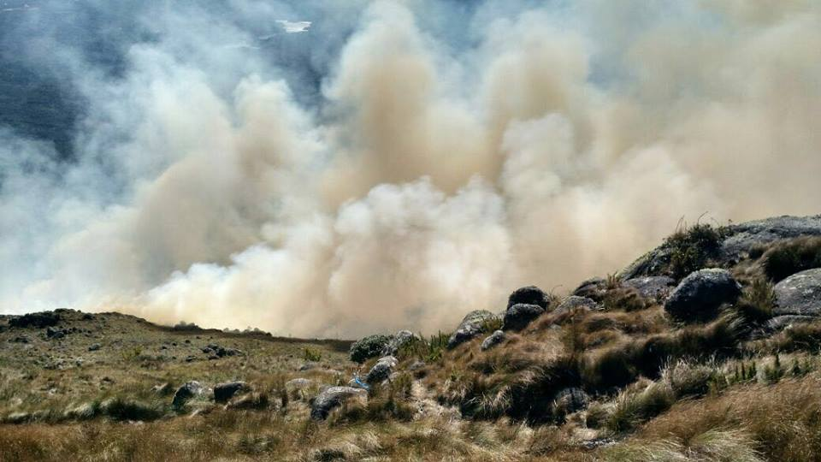
INCÊNDIOS NO PARANÁ
MORRO ARAÇATUBA – APA DE GUARATUBA
  17/07/16

Slide 9
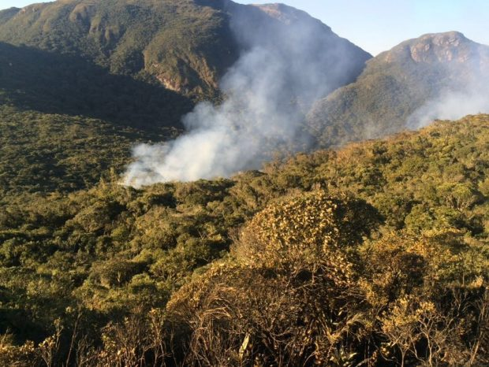
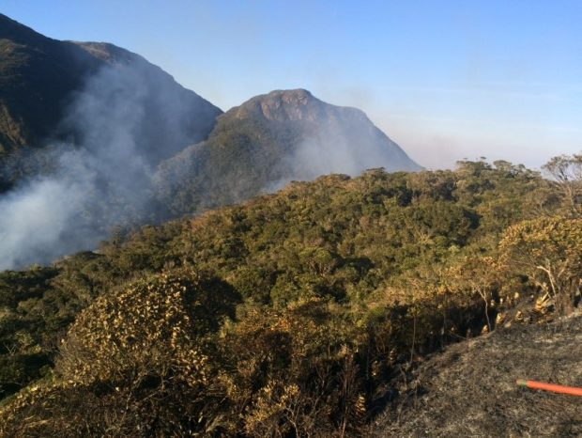
INCÊNDIOS NO PARANÁ
MORRO PELADO – PE PICO MARUMBI
  24/07/16
  6 hectares de floresta queimados

Slide 10
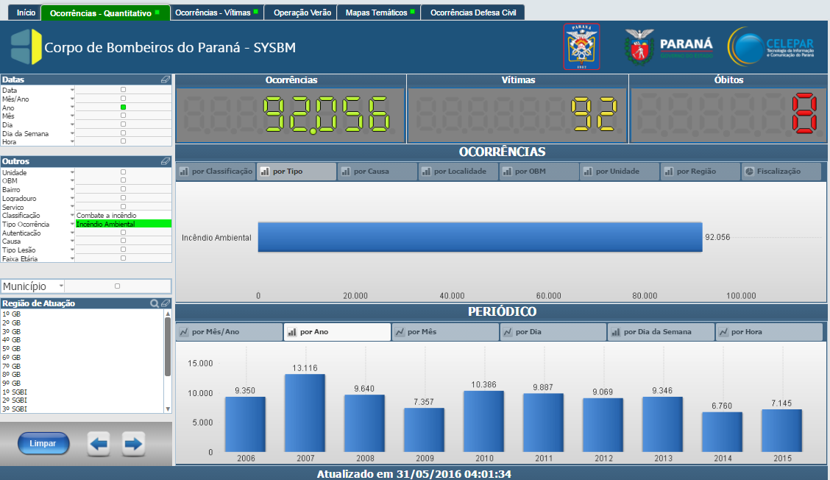
ESTATÍSTICAS

Slide 11
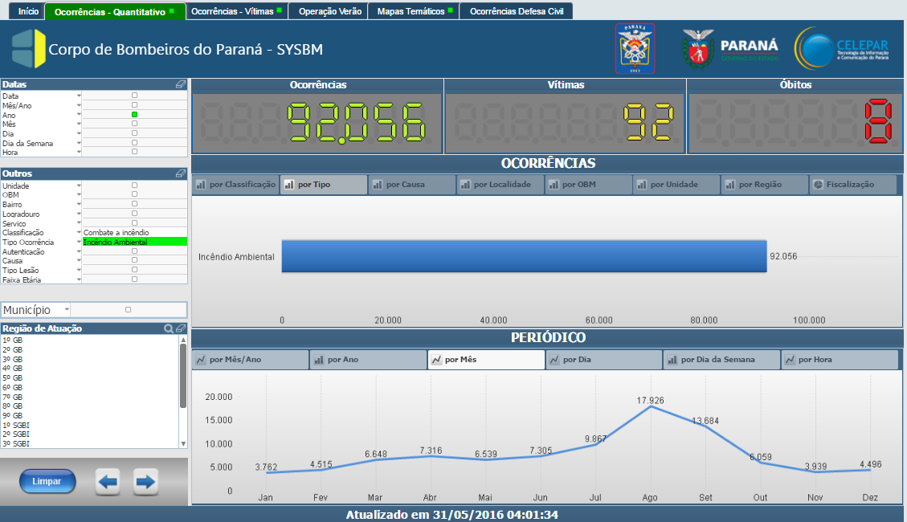
ESTATÍSTICAS

Slide 12
PREVINA – PREVENÇÃO DE INCÊNDIOS NA NATUREZA
Prevenir o acontecimento de incêndios florestais
Aumentar a agilidade na resposta a incêndios florestais
Aumentar a capacidade de resposta

Slide 13
PREVINA – PREVENÇÃO DE INCÊNDIOS NA NATUREZA
Melhorar a troca de informações entre a comunidade e órgãos responsáveis
Proteger as Unidades de Conservação do Estado→ sustentabilidade
Estabelecer procedimentos de comunicação e resposta

Slide 14
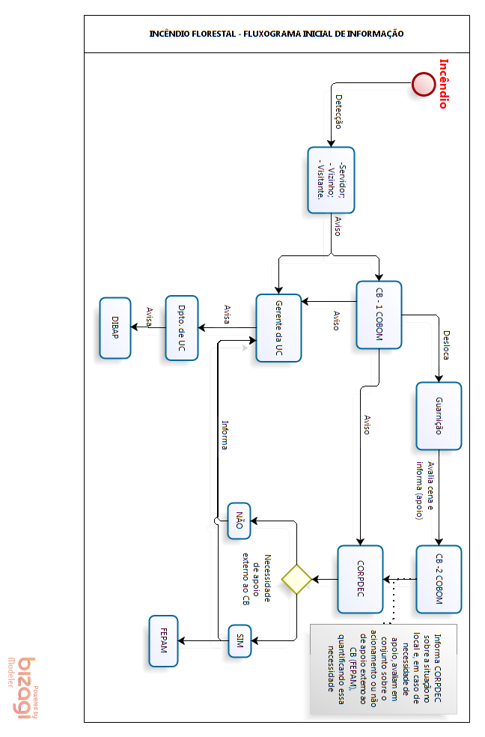

Slide 15
PLANOS PILOTOS
PE PICO MARUMBI
PE PICO PARANÁ
PE SERRA DA BAITACA
FLORESTA ESTADUAL METROPOLITANA

Slide 16
PLANOS PILOTOS
Elaboração de Planos de Prevenção e Planos de Contingência
Criação de estrutura de atendimento, com comunicação e equipamentos
Capacitação das equipes de atendimento

Slide 17
COMO AJUDAR
Participar e disseminar informação do Programa
Informar sobre incêndios às autoridades com rapidez
Evitando atividades que possam causar incêndios
Informar sobre atividades ilegais que possam causar incêndios
Abrir canal de comunicação com os órgãos envolvidos
Se capacitando para auxiliar, e não se tornar vítima

Slide 18

DÚVIDAS, SUGESTÕES, OPINIÕES

Slide 19
CONTATOS
IAP: 3213-3462
Defesa Civil: 3210-2537

